Slide 1
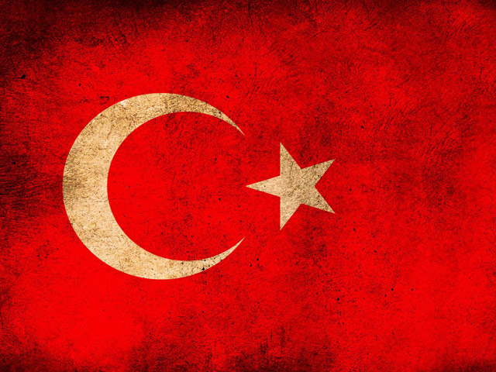
Несение службы в Турции
Выполнили ученицы 11 «А» класса
МБОУ СОШ №
Володина Ксения
Судакова Татьяна
2013г.

Slide 2
Цель:
Рассмотреть структуру вооруженных сил Турции
Узнать особенности службы в турецкой армии
Условия призыва в армию

Slide 3
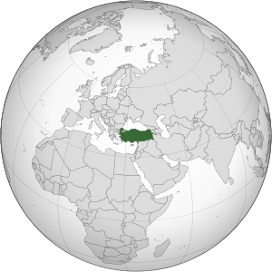
Türkiye Cumhuriyeti Турецкая Республика
Флаг | Герб
Девиз: «Yurtta Barış, Dünyada Barış («Мир в стране, мир во всём мире»)»
Гимн: «İstiklâl Marşı»
Основано | 29 октября 1923
Официальный язык | Турецкий
Столица | Анкара
Крупнейшие города | Стамбул, Анкара, Измир,Бурса, Адана, Анталья, Конья
Форма правления | Парламентская республика
Президент Премьер-министр | Абдулла Гюль Реджеп Тайип Эрдоган
Территория • Всего • % водной поверхн. | 36-я в мире 783 562^{[1]} км² 1,3
Население • Оценка (2013) • Перепись (2000) • Плотность | ▲75 762 621 ^{[2]} чел. (18-е) 67 803 927 чел. 97 чел./км² (88-я)
ВВП (ППС) • Итого (2012) • На душу населения | 1,125 трлн^{[3]} $ (16-й) 15000 $
ИРЧП (2013) | ▲0,722^{[4]} (высокий) (90-й)
Этнохороним | турок, турчанка, турки
Валюта | Турецкая лира (TRY, код 949)
Интернет-домены | .tr
Код ISO | TR
Код МОК | TUR
Телефонный код | +90
Часовые пояса | +2 (летом +3)

Slide 4
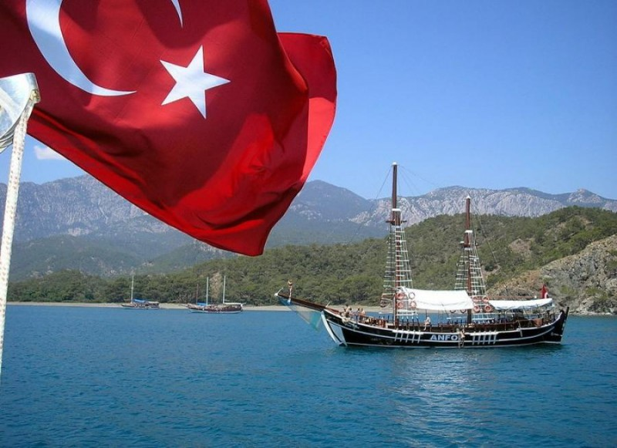
Географические данные
Турция расположена в восточном полушарии. Её площадь составляет 779 452 км². Часть территории Турции — 97 % — расположена в Азии и 3 % — в Европе. Географическая особенность Турции — расположение на перекрёстке важных путей, с древности соединяющих Европу с Азией, черноморские страны и народы — со средиземноморскими.
С трёх сторон она омывается морями:
на севере — Чёрным морем,
на западе — Эгейским,
на юге — Средиземным.

Slide 5
Границы Турции
Турция граничит (по часовой стрелке):
С севера:
Болгария
Грузия
Морская граница с Украиной
С востока:
Армения
Азербайджан (Нахичевань)
Иран
Морская граница с Россией
С юга:
Ирак
Сирия
морская граница с Кипром
С запада:
морская и сухопутная граница с Грецией

Slide 6
Вооружённые силы Турции
совокупность войск Турецкой Республики, предназначенные для защиты свободы, независимости и территориальной целостности государства.
Подразделения Министерства обороны Турции
Подразделения Министерства внутренних дел Турции
Береговая охрана
Военно-морские силы
Военно-воздушные силы
Жандармерия
Сухопутные войска

Slide 7
Воинская служба
Согласно 72-й статье Конституции Турецкой Республики, служба в вооруженных силах является правом и обязанностью каждого гражданина страны.
В основе политики призыва на воинскую службы, набор граждан с наилучшими физическими и умственными способностями, высокими моральными качествами и образовательной подготовкой.
Источники призыва на службу в армию зависят от категории и статуса призывников. Основной источник - военнообязанные мужчины.
Каждый гражданин Турции, достигший 20-летнего возраста, призывается на воинскую службу в зависимости от уровня образования и занимаемого статуса.

Slide 8
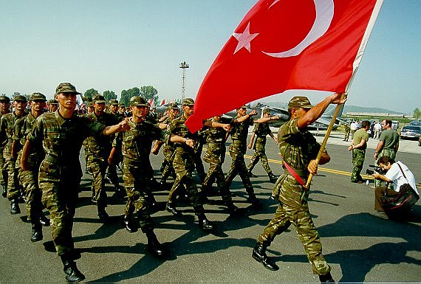
Статусы призыва на воинскую службу:
Для лиц, являющихся выпускниками 3-годичных высших учебных заведений и с уровнем образования ниже - 18 месяцев службы в качестве рядового/сержанта;
Для выпускников вузов с 4-годичных сроком обучения - 16 месяцев службы в качестве офицера-резервиста;
При избытке призывников, окончивших 4-годичные вузы, призыв осуществляется на 8-месячный срок в качестве рядового;
Рабочие или работодатели, находящиеся за рубежом призываются на службу сроком на один месяц с уплатой в 10.000 долларов

Slide 9
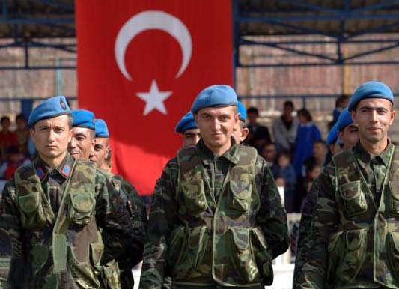
Вооружённых сил Турции, не считая резервистов, составляет 720 тысяч человек(2011). Для отмобилизования в военное время может быть использован военнообученный резерв численностью до 90 000 человек, в том числе 38 000 — резерв первой очереди.

Slide 10
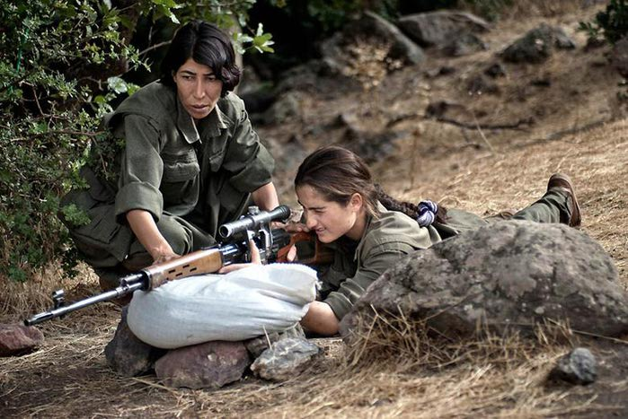
Армия Турции комплектуется по призыву, призывной возраст 20 лет, срок обязательной военной службы составляет от 6 до 15 месяцев. По увольнению из армии гражданин считается военнообязанным и состоит в запасе до возраста 45 лет. В военное время, в соответствии с законом, в армию могут быть призваны мужчины в возрасте от 16 до 60 лет и женщины от 20 до 46 лет, способные носить оружие.

Slide 11
Из вузов в армию никого не забирают, предоставляя студентам возможность получить высшее образование.
Практикуются также отсрочки в связи с дальнейшим поступлением в магистратуру и получением докторской степени вплоть до 34 лет. Однако даже доктор наук должен отслужить, пусть и не долго - всего 5 месяцев, как, впрочем, и любой другой турецкий призывник, окончивший вуз.
Возрастной лимит призыва-45 лет.

Slide 12
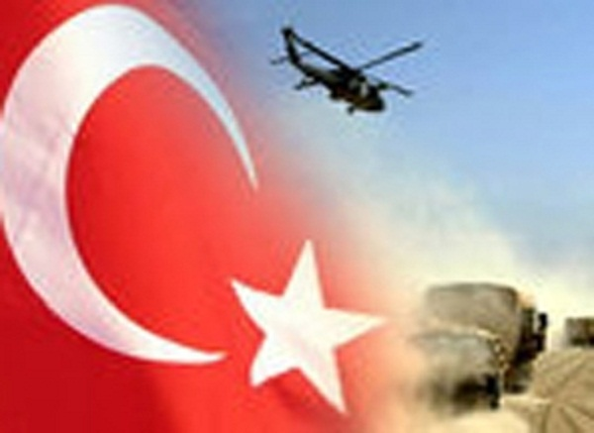
Служба в армии является святым долгом каждого мусульманина.
Первые 3 месяца общая военная подготовка с 6 утра до 22 вечера. Питание 3-разовое.
Все деньги кладутся на карточки, которыми солдаты расплачиваются в армейском супермаркете: можно приобрести сигареты, телефонные карточки, сладости, нижнее бельё, носки (этим солдат обеспечивает себя сам).
Раз в неделю, уже после принятия присяги, у них бывают выходные с 12 до 17, и солдат отпускают в ближайший город или поселок.
Дедовщины нет - это просто не по-мусульмански.
После 3-х месяцев общей подготовки - 10 дней отпуска перед переходом на другое место службы. Всего за 15 месяцев службы получается 3 недели отпуска суммарно. Но по особым случаям (смерть или болезнь близкого родственника) увеличивается до 5 недель.

